Slide 1
Лабораторная работа №7
Петрушов Дмитрий Сергеевич
НПИ-бд-01-21

Slide 2
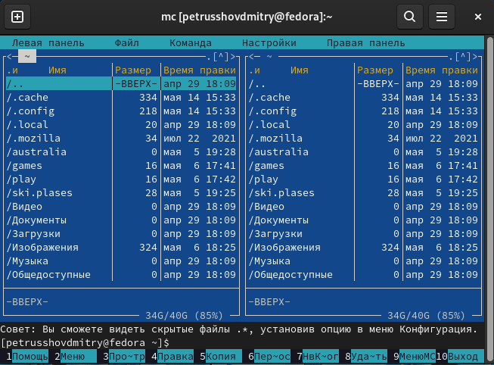
Изучил Midnight Commander - псевдографическую оболочку для Linux.

Slide 3
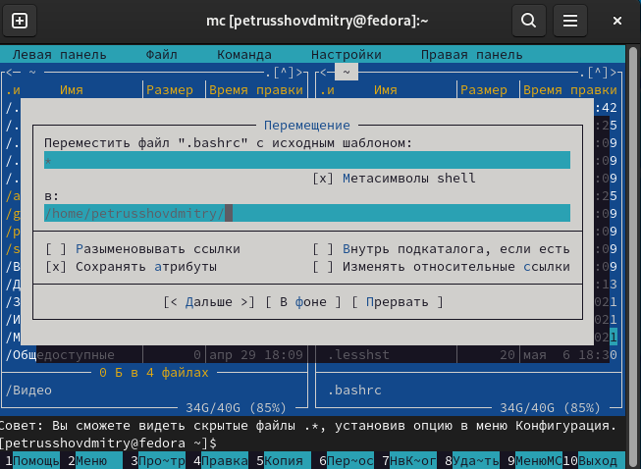
Копирование\перемещение файлов

Slide 4
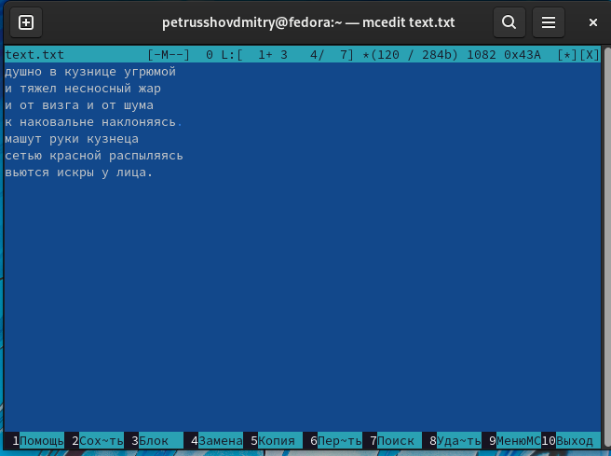
Редактирование файлов

Slide 5
В ходе выполнения данной лабораторной работы я освоил основные возможности командной оболочки Midnigh tCommander и приобрел навыки практической работы по просмотру каталогов и файлов; манипуляций с ними.

